Slide 1
Презентація роботи
вчителя фізики і математики
загальноосвітньої школи I-III ступенів
села Городниця
Сталеної Людмили Дмитрівни

Slide 2
Зміст презентації:
1.Моя “Візитна картка”.
2.Проблема,над якою працюю.
3.Науково-методична діяль.ість.
4.Результати педагогічної діяльності.
5.Позакласна робота.

Slide 3
Загальноосвітня школа I-III cтупенів села Городниця
Моя рідна школа.
Школа, в якій я навчалась.
Школа, в якій я працюю.

Slide 4
Моя “Візитна картка”: Сталена Людмила Дмитрівна
Дата народження-19.02 1957р.
Освіта-вища,Тернопільський державний педагогічний інститут
Стаж роботи-35р.
Категорія-вища, старший вчитель
Посада-вчитель фізики і математики

Slide 5
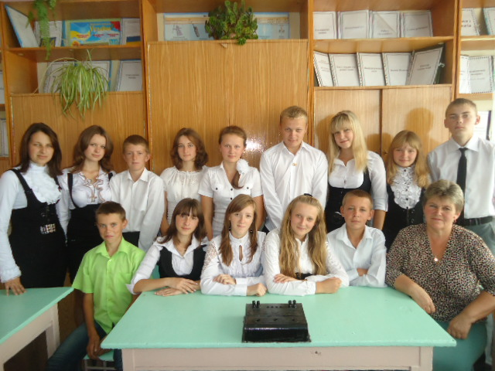
Життєве кредо: Людина починається з добра.
Педагогічне кредо:
Серце віддаю
дітям.
в.о.сухомлинський

Slide 6
Проблема,над якою працюю:
Активізація
пізнавальної
діяльності
учнів
на уроках
фізики і
математики.

Slide 7
знань
Актуальність проблеми
Ян Амос Коменський
“Всіма можливими способами потрібно запалювати в дітях гаряче прагнення до знань, до навчання.”
Сучасний етап розвитку науки і техніки вимагає підготовки висококваліфікованих спеціалістів у галузі фізики, математики і техніки. Сьогодення вимагає від людини не тільки певної сукупності знань,умінь і навичок, а й уміння самостійно здобувати й використовувати на практиці нові знання. Основною метою стає максимальний розвиток компетентності особистості. А це вимагає істотного підвищення викладання всіх предметів. в тому числі фізики і математики.

Slide 8
Шляхи реалізації проблеми
Проблемний метод викладання
Особистісно-
орієнтована
технологія навчання
Використан-
ня інноваційних технологій

Slide 9
Науково-методична робота
1.Керівник районного методоб’єднання вчителів фізики.
2.Участь у роботі ММО.
3.Проведення відкри- тих уроків.

Slide 10
-
- розвивати інтелектуально-творчий потенціал учня;
- вчити учнів критично мислити (аналізувати інформацію, ставити під сумнів, виховувати толерантне ставлення до різних думок);
- не примушувати здібних учнів учитися як усі;
- організовувати пошукову працю на уроках і в позаурочний час;
- вчити дитину працювати з додатковою літературою;
- уникати стандарту в роботі з учнями, особливо з обдарованими;
широко використовувати міжпредметні зв’язки;
- практикувати нестандартні форми проведення уроку, елементи інтерактивного навчання;
- виховувати на кращих зразках і традиціях світової культури та загальноприйнятої моралі.
Навчаючи учнів фізики і математики, ставлю за мету:

Slide 11
Lв
Для досягнення мети використовую різні форми проведення уроку:
творчі міні-лабораторії;
уроки-дослідження;
уроки-змагання;
уроки-суди;
уроки-конференції;
уроки-гри;
уроки-інтерв’ю;
уроки-подорожі;
уроки-диспути;
інтегровані уроки;
‘

Slide 12
Використання елементів інноваційних технологій
Мозковий штурм
Робота в малих групах,в парах
Мікрофон
Елементи сегментного навчання
Креативна особистість,
здатність до творчого нестандартного мислення-головна умова розвитку сучасного суспільства.
Ситуативні колізії
Ажурна пилка
Проектні технології
ІКТ

Slide 13
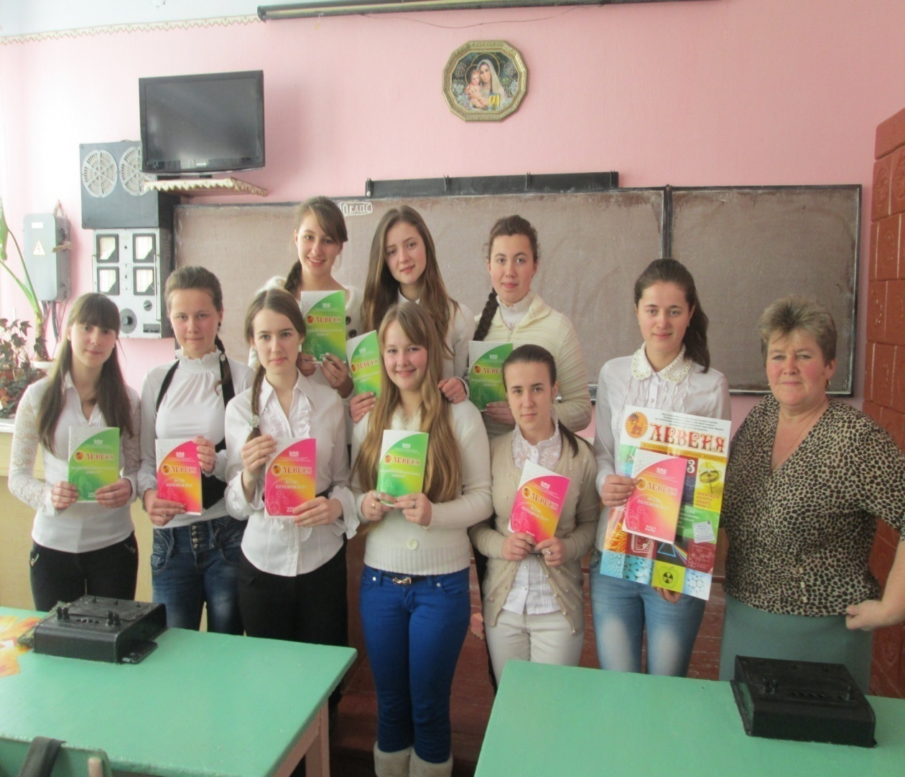
Результати діяльності
Кожного року учні школи є учасниками і переможцями Всеукраїнських конкурсів
”Левеня”,”Кенгуру”.

Slide 14
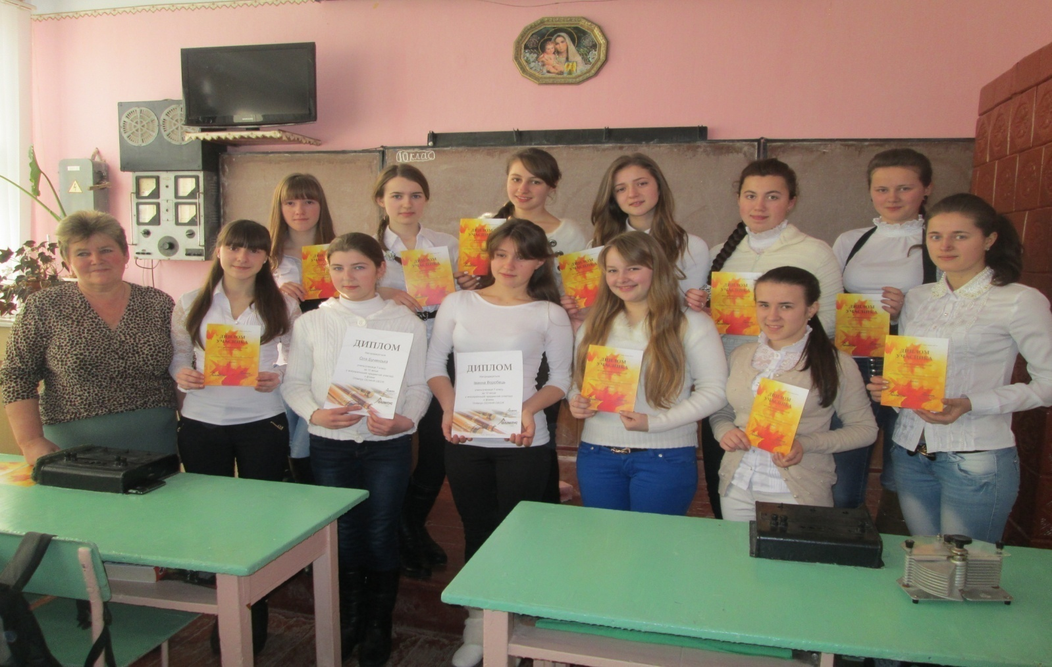
Учасники і переможці Всеукраїнської предметної олімпіади “Олімпус” з фізики. Осіння сесія 2013р.

Slide 15
Участь в районних олімпіадах з
фізики
 | Місце | Клас | Місце серед сільських шкіл
2011-2012 | III | 8 | I
2012-2013 | III III | 8 9 | II
2013-2014 | III | 9 | III
Навчальний рік

Slide 16
Результати моніторингу з фізики в 10 класі

Slide 17
Результати моніторингу з алгебри в 10 класі

Slide 18
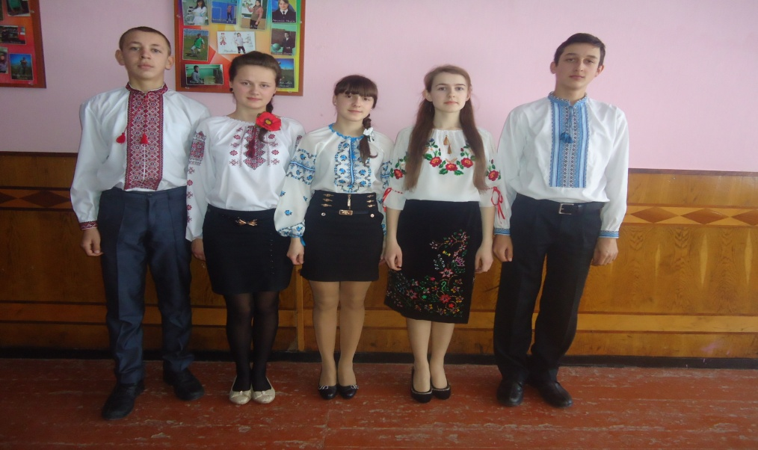
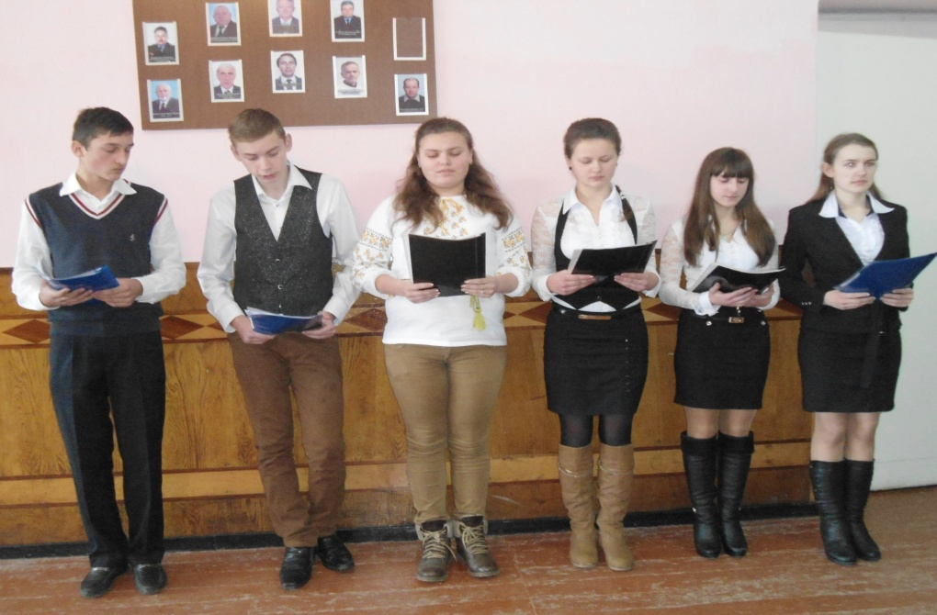
Позакласна робота
Тижні фізики і математики.
Тематичні вечори.
Вікторини.
Брейн-ринги.
Урочисті лінійки.
КВК.
Усні журнали.
Екскурсії.

Slide 19
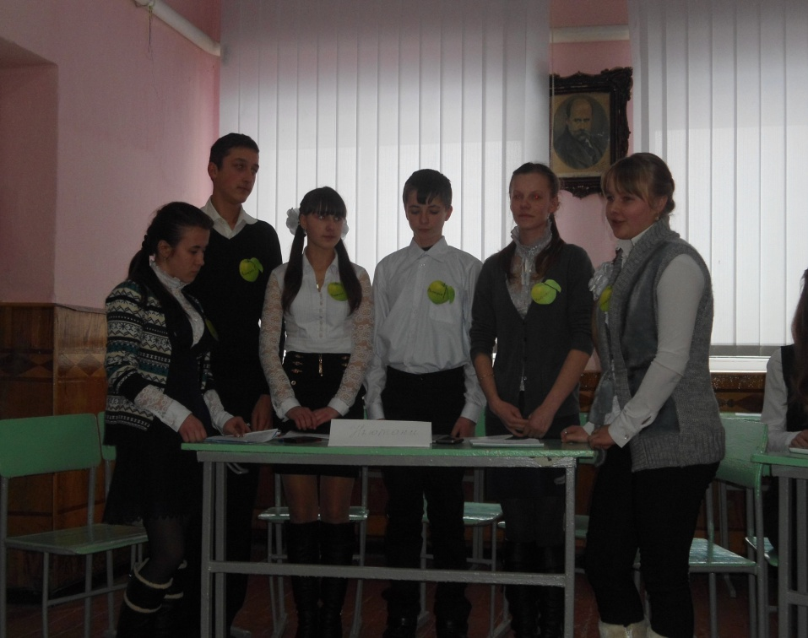
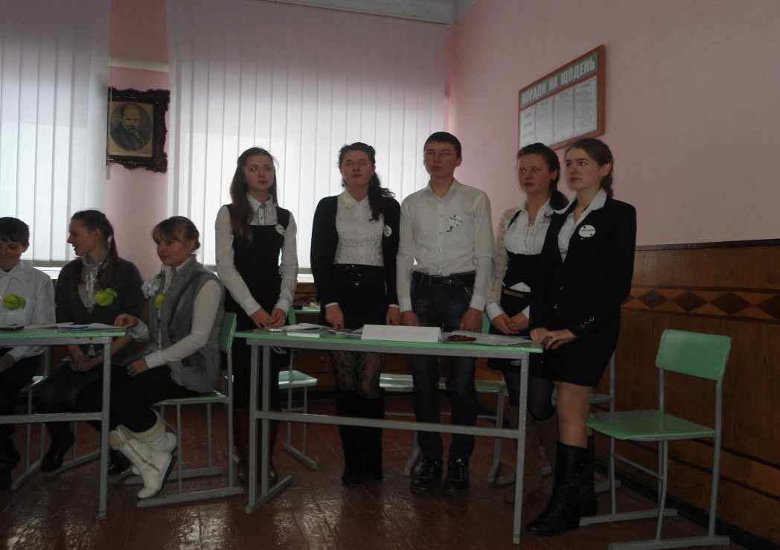
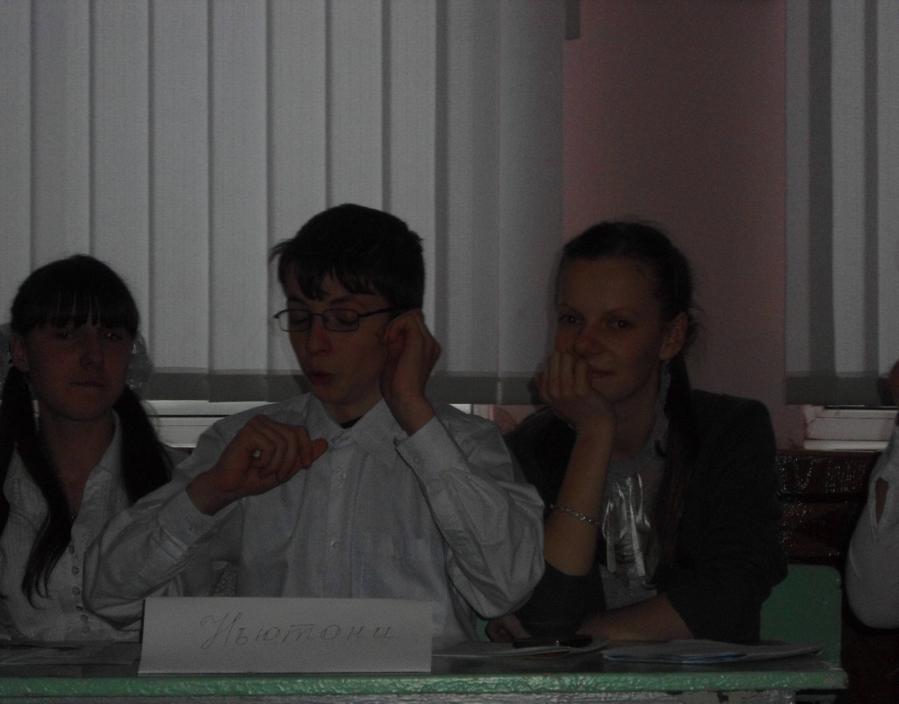
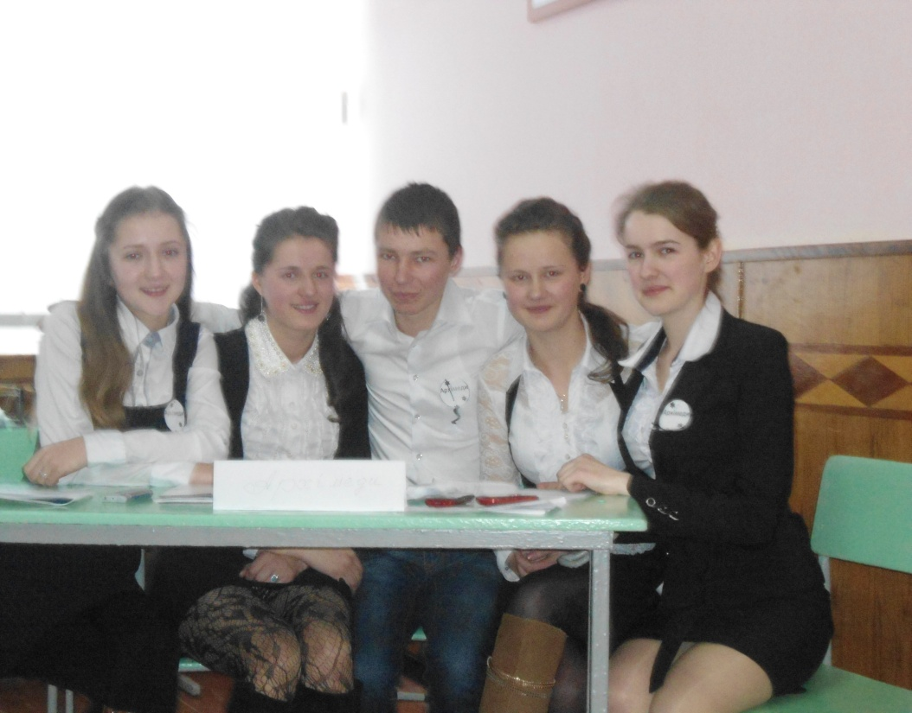

Slide 20
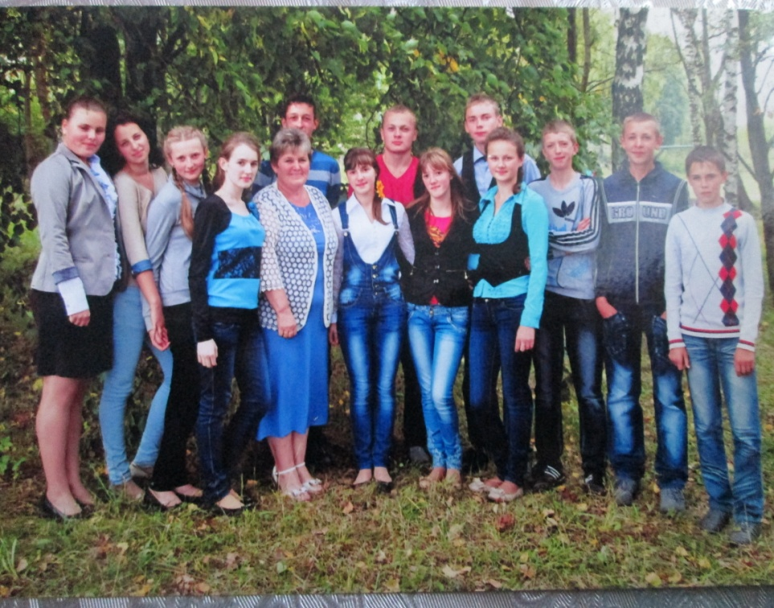
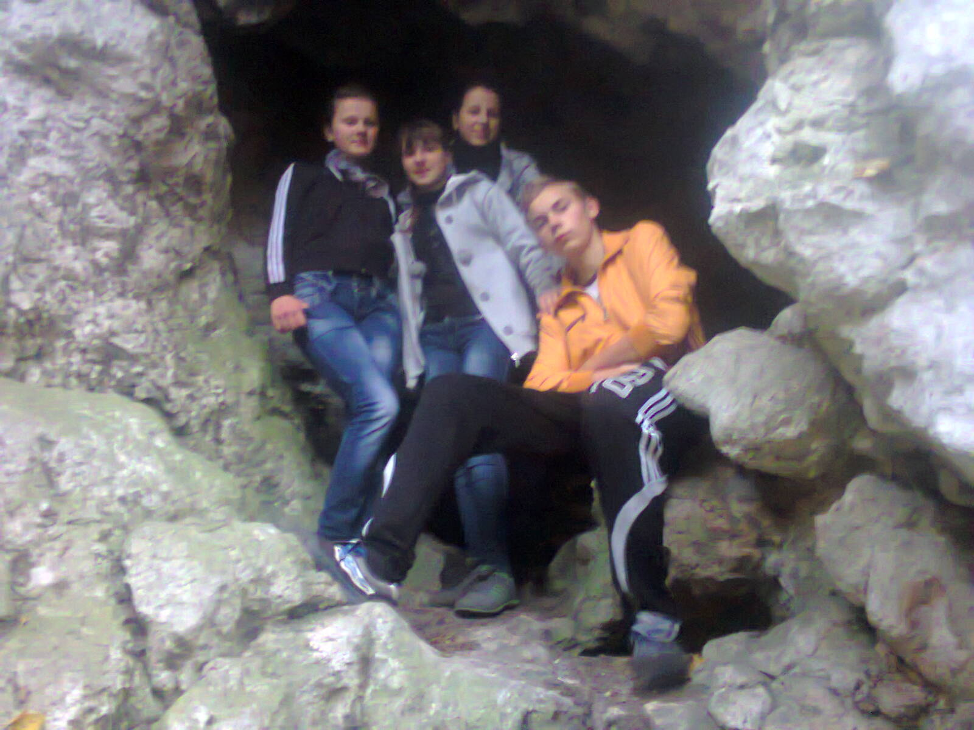
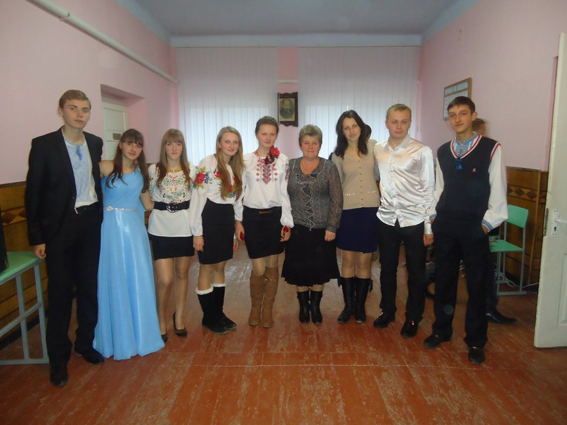
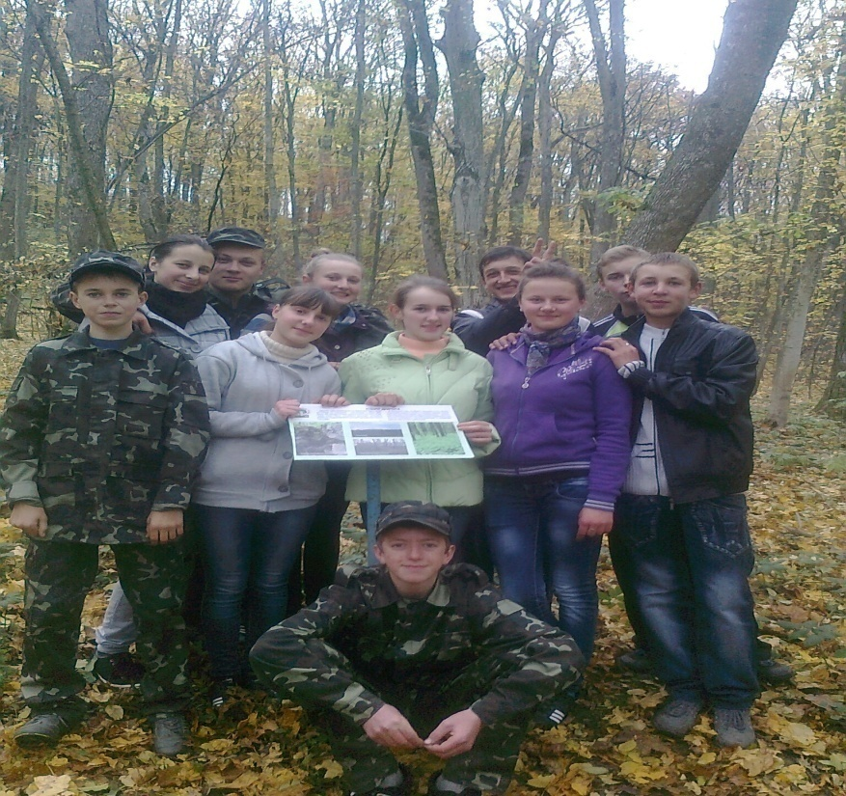

Slide 21
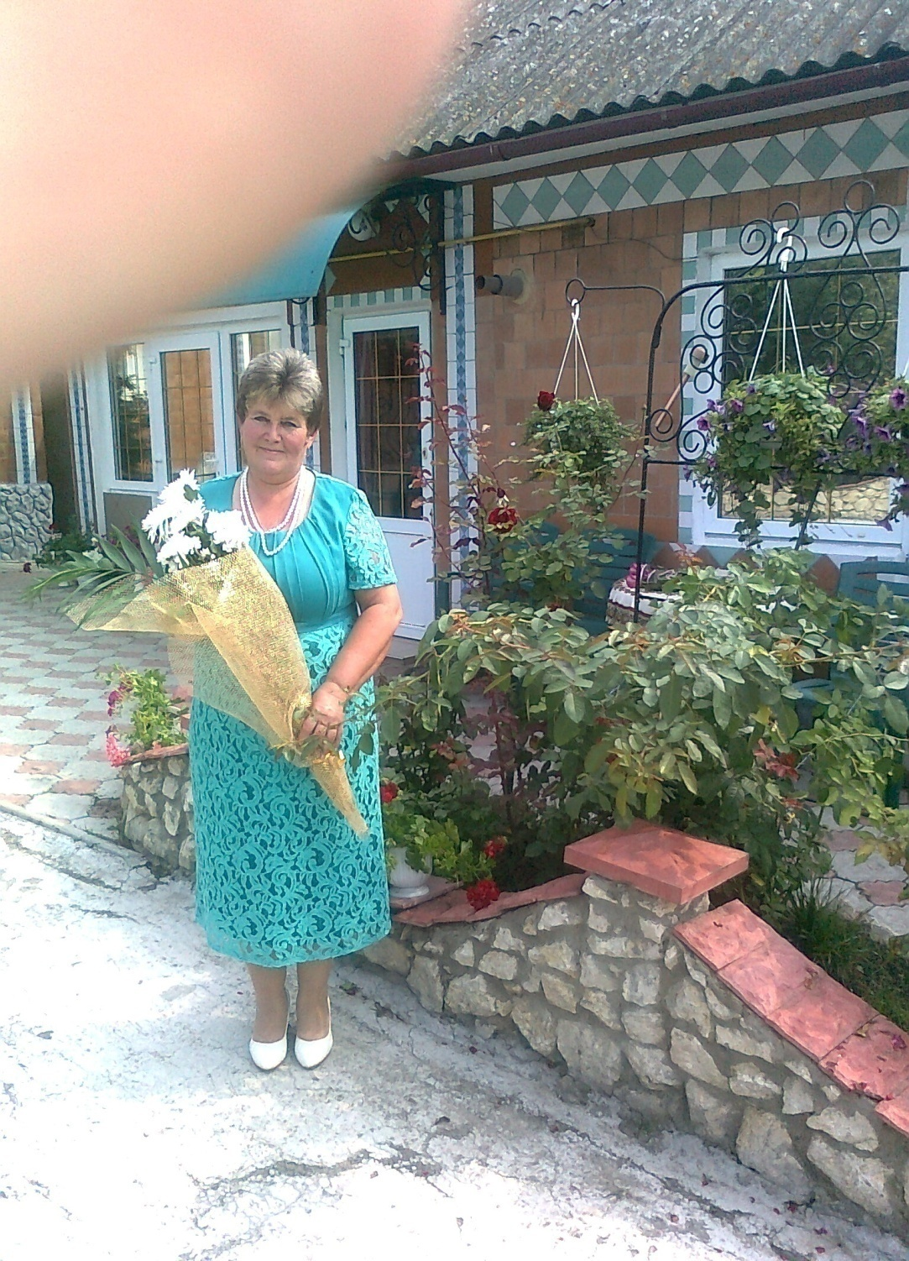
…Я народилась із зернятком на долоні…
Засію ним малі дитячі душі…
Хай цвітом буйним зерно проросте!

